Slide 1
Как привести дела в порядок
Бороденко Антон
тренер
Корпоративный Университет
2021 г.
ООО «СИБУР»

Slide 2
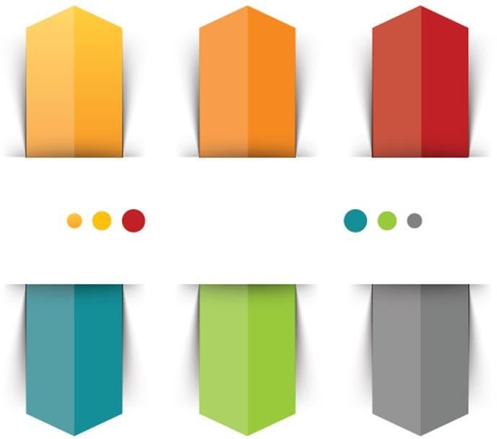
подожди
обнови страницу
перезайди
посмотри в записи
Следуем времени
Участвуем в опросах
Когда всё «зависло»
ПРАВИЛА
Выражаем эмоции
Пишем в чате
Ведущий вернется ☺

Slide 3
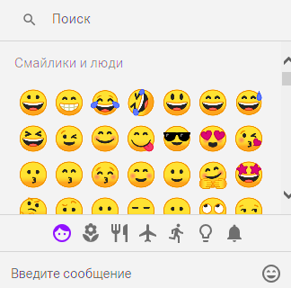
Знакомимся, проверяем технику
Пишем в чате
Какие чувства/эмоции испытываете когда у Вас «дела в порядке»? (смайлик / описание эмоции)

Slide 4
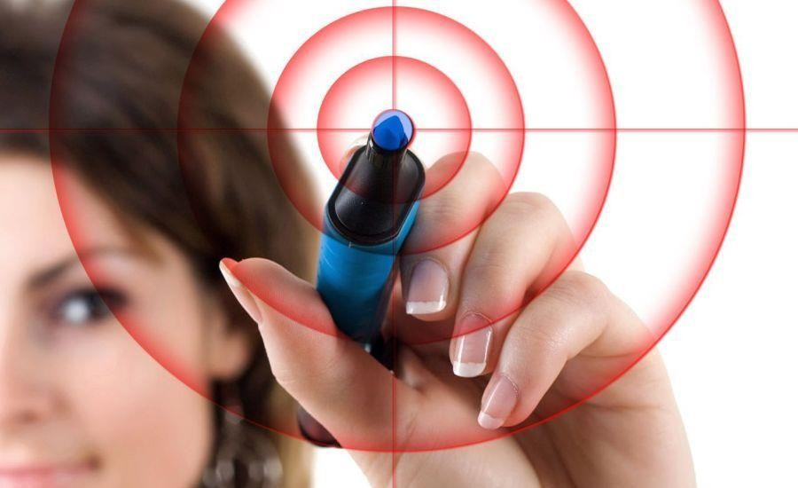
Цель программы
Изучить и освоить методику GTD

Slide 5
НАША «дорожная карта»
Стиль жизни «У меня дела в порядке!»
Алгоритм управления информационным потоком
Инструменты для реализации методики GTD
Основные барьеры и их преодоление

Slide 6
НАША «дорожная карта»
Стиль жизни «У меня дела в порядке!»
Алгоритм управления информационным потоком
Инструменты для реализации методики GTD
Основные барьеры и их преодоление

Slide 7
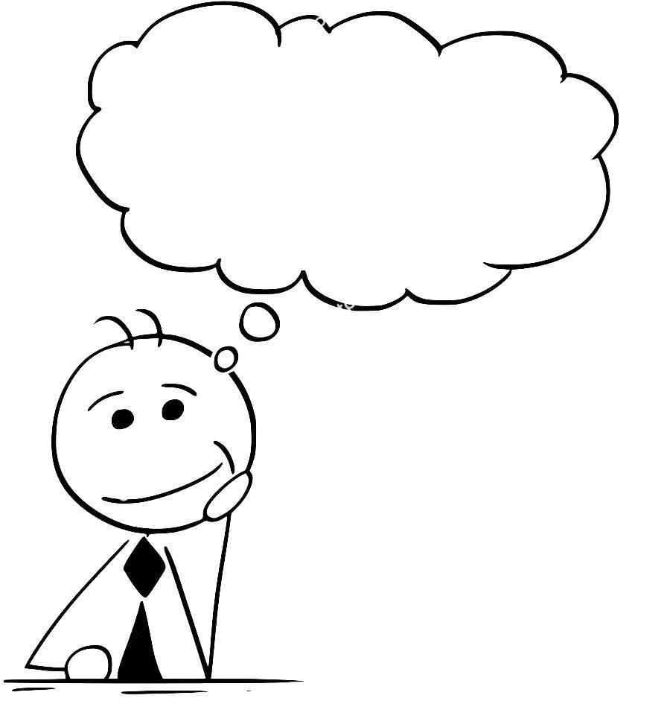
Упражнение «Наши мысли…»
Задача участников – запомнить всю
информацию, которая будет озвучена.
Если почувствуете, что информация перестает запоминаться, напишите в чате слово «ХВАТИТ ☺».

Slide 8
Делимся мыслями…
Почему мозг просигнализировал
«ХВАТИТ»?

Slide 9
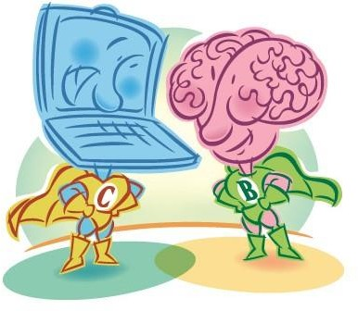
Физиологические особенности мозга

Slide 10
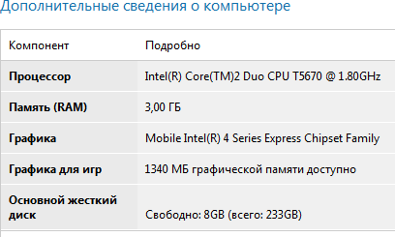
Физиологические особенности мозга

Slide 11
Физиологические особенности мозга
*
* «Магическое число, семь плюс-минус два», журнал Psychological Review, 1956г.

Slide 12
Делимся мыслями…
Чем опасна попытка
«удержать все в голове»?

Slide 13
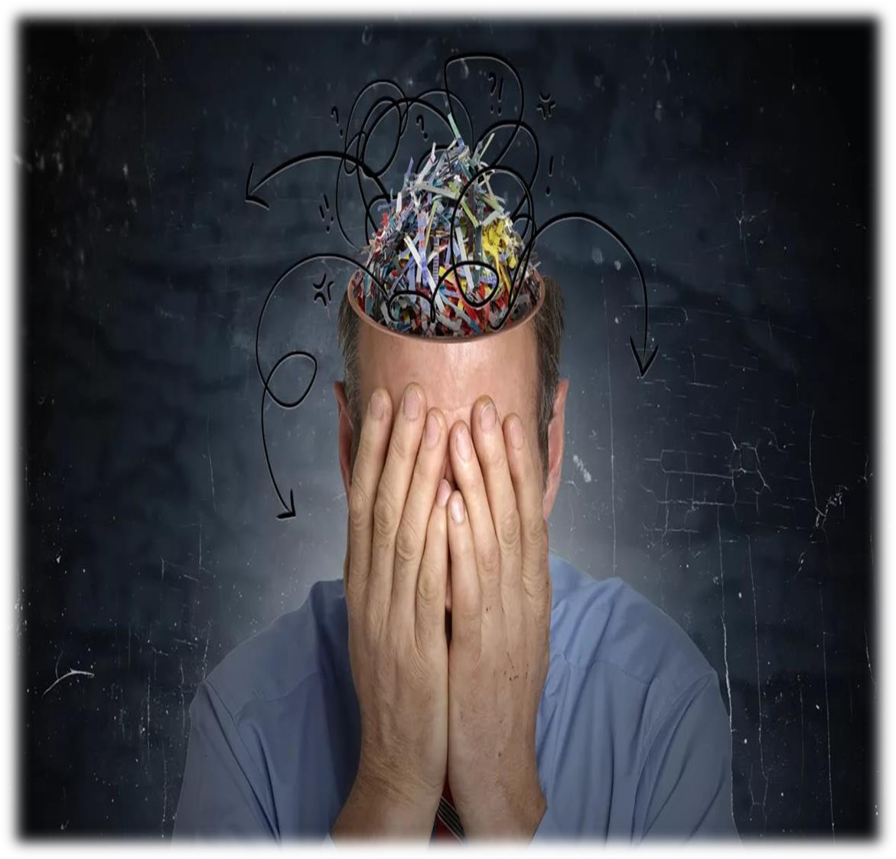
Стиль жизни «Плыву по течению»
Пытаюсь удержать в голове огромный поток информации
↓
понимание «ситуация вне моего
контроля»
↓
постоянное состояние стресса
↓
невозможно сосредоточиться
↓
отсутствие ожидаемых результатов
↓ неудовлетворенность текущим
положением дел

Slide 14
Делимся мыслями…
Верите ли, что может быть по другому?

Slide 15
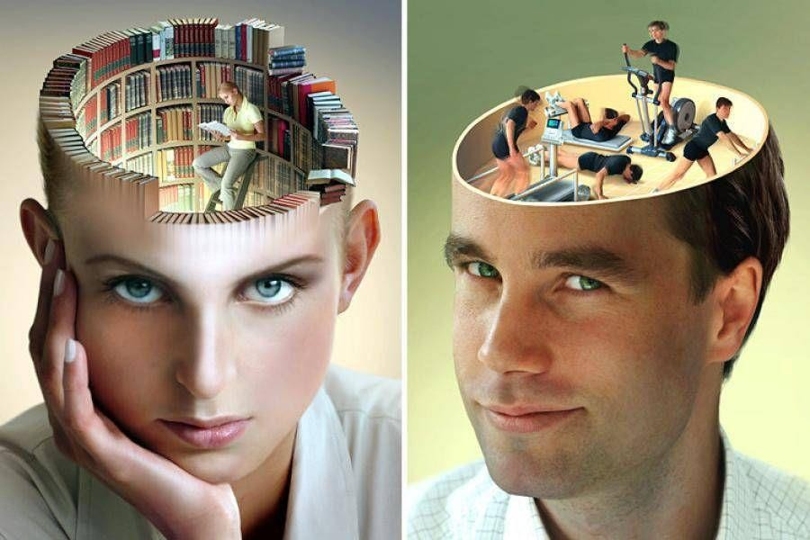
Стиль жизни «У меня дела в порядке!»
Понимание, что вся важная
информация зафиксирована
↓
осознание «ситуация под контролем»
↓
ощущение внутреннего спокойствия
↓
концентрация на задачах дня
↓
получение желаемых результатов
↓ удовлетворенность текущим
положением дел

Slide 16
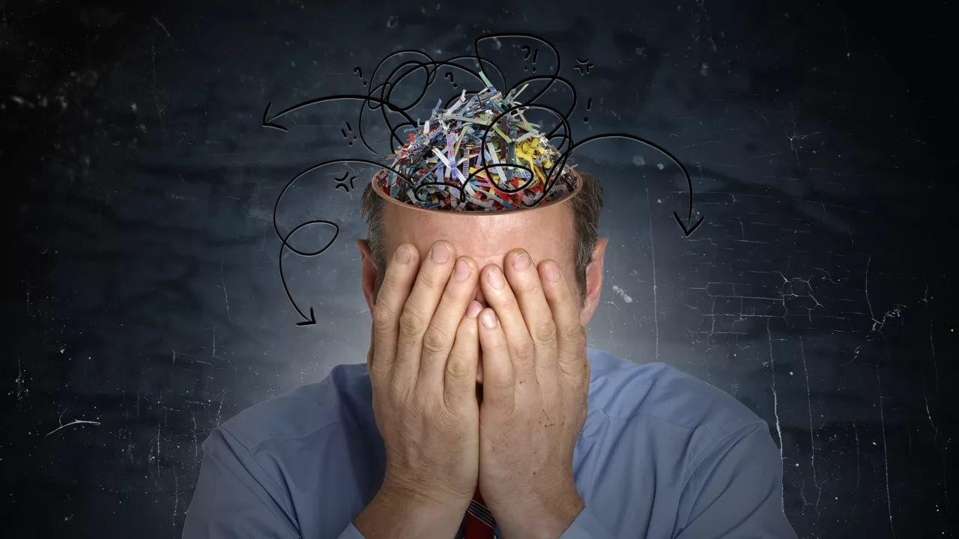
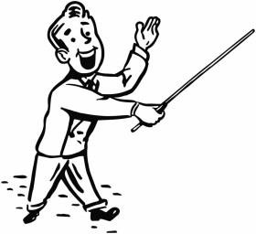
Два стиля жизни
Что ежедневно выбираете ВЫ?

Slide 17
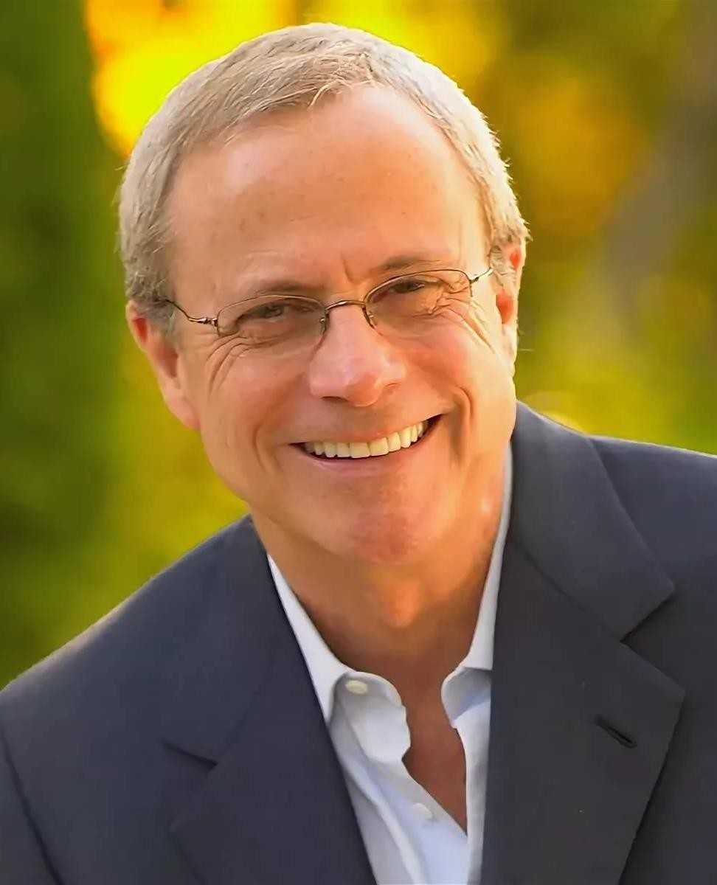
Девид Аллен – консультант, основатель компании «David Allen Company»
Входит в ТОП-5 тренеров США
(по версии Forbꞌs, как специалист по личной и организационной
производительности)
Автор методики GTD (Getting Things Done)
Книга «Как привести дела в порядок.
Искусство продуктивности без стресса» - бестселлер, переведен на 28 языков

Slide 18
Девид Аллен – консультант, основатель компании «David Allen Company»
Входит в ТОП-5 тренеров США
(по версии Forbꞌs, как специалист по личной и организационной
производительности)
Автор методики GTD (Getting Things Done)
Книга «Как привести дела в порядок.
Искусство продуктивности без стресса» - бестселлер, переведен на 28 языков
ВЫБРАЛ стиль жизни
«У меня дела в порядке!»

Slide 19
НАША «дорожная карта»
Стиль жизни «У меня дела в порядке!»
Алгоритм управления информационным потоком
Инструменты для реализации методики GTD
Основные барьеры и их преодоление

Slide 20
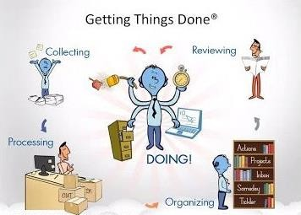
Суть методики GTD
Алгоритм управления
информационным потоком:
Сбор
Обзор
Сбор
Обработка
Организация
Обзор
Действия
Обработка
ДЕЙСТВИЯ
Организация

Slide 21
ШАГ 1/5 СБОР
Собирайте всю поступающую к Вам информацию:
Держите «под рукой» инструменты сбора «корзины» (важно исключить необходимость запоминания)
Фиксируйте всё, привлекающее
внимание в «корзины» (папки, эл. почта,
диктофон, блокнот, список в смартфоне и т.д.)
Регулярно опустошайте корзины
обрабатывая и организуя собранное

Slide 22
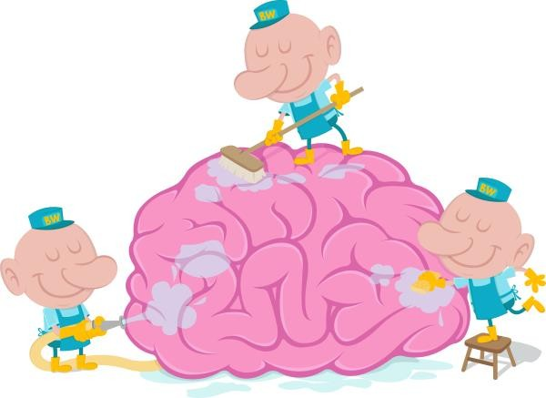
Упражнение «Чистим мозг ☺»
«Выгрузите из головы»
на лист бумаги / записную книжку
ВСЕ что сейчас занимает ваши мысли
Время выполнения – 4 минуты

Slide 23
Какие ощущения/мысли после «выгрузки»?

Slide 24
Ощущение легкости
Осознание «масштаба
трагедии ☺»
Понимание, что «все
не так уж и страшно»
Вдохновение быстрее навести порядок в делах

Slide 25
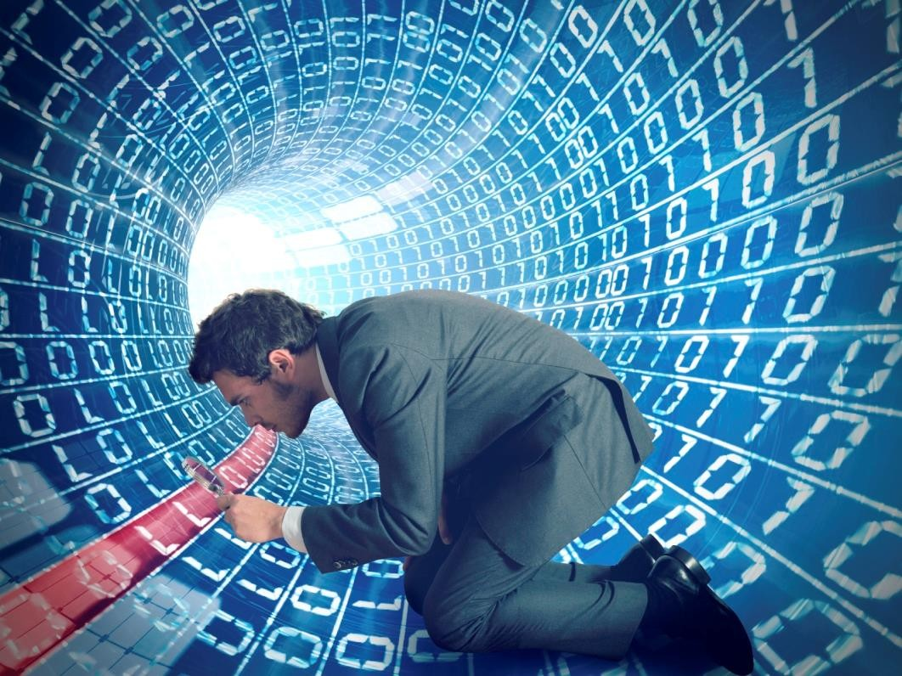
ШАГ 2/5 ОБРАБОТКА
Разберите все, что наполнило корзины
Обрабатывайте последовательно все
записи, одну за другой
Задавайте вопрос «Требует ли это
действия?» –для каждой записи
Если
действий не требует выбросьте это или сохраните (чтобы вернуться к записи позднее)
требуется действие определите результат и сформулируйте следующее конкретное действие
действие занимает менее 2 минут, просто выполните его.

Slide 26
«Следующее конкретное действие…»
Что из ниже перечисленного
(напишите цифру) можно назвать
«следующим конкретным действием»?
Иванов ждет информацию по контракту
Написать письмо Иванову о необходимости согласования контракта
В контракте очень много «чепухи» и неточностей
Сегодня в 12:00 совещание по контракту

Slide 27
ШАГ 3/5 ОРГАНИЗАЦИЯ
Разложите всё по своим местам
В календарь (действия, имеющие привязку к конкретной дате или времени)
В списки задач (сгруппированных по
месту, по людям, по состоянию..)
В список «лист ожидания» / «на контроль» (действия, выполнения которых мы ожидаем от других)
В архив документов, если может потребоваться в дальнейшем (инструкции, СТП, полезная
информация и т.п.)

Slide 28
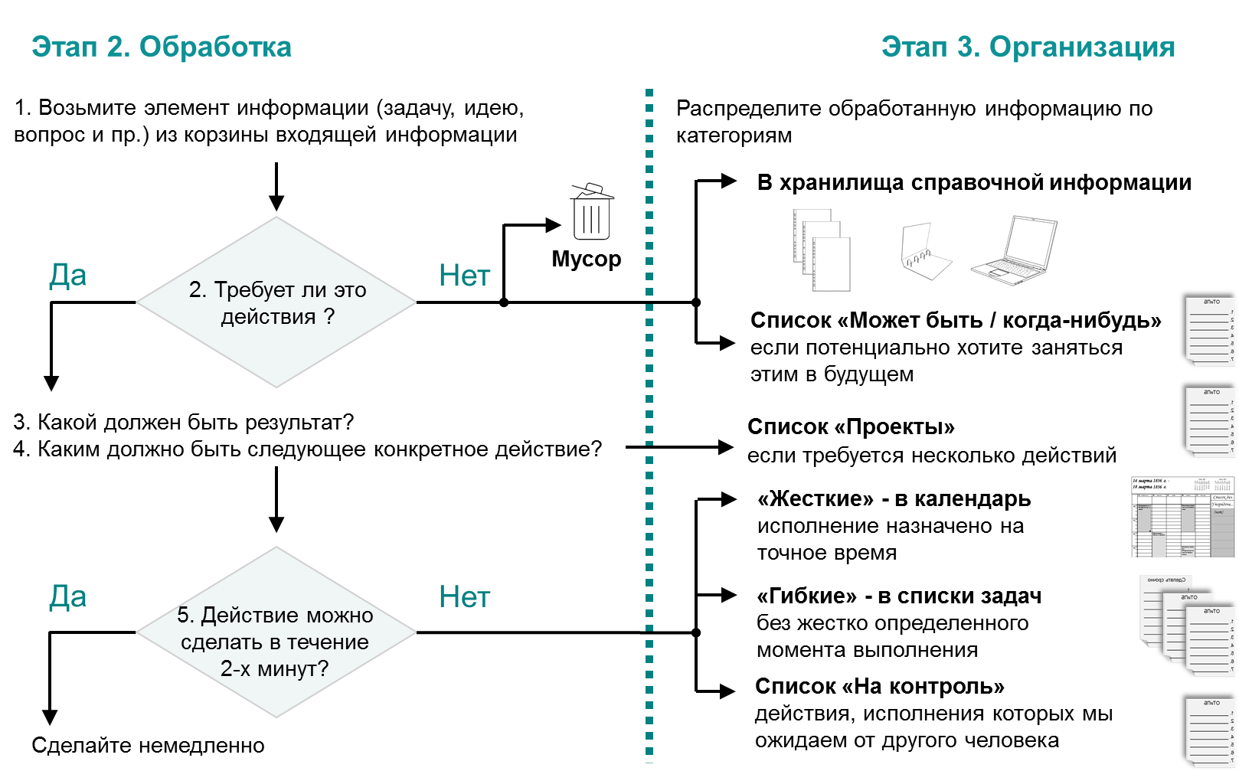
ШАГИ 2-3/5 ОБРАБОТКА и ОРГАНИЗАЦИЯ

Slide 29
«Обработка и организация…»
Пишем в чате
Ведущий озвучит примеры «входящей
информации».
Предложите «цифру» (место расположения), куда можно было бы эту информацию отнести на схеме
«этапы: обработка и организация»

Slide 30
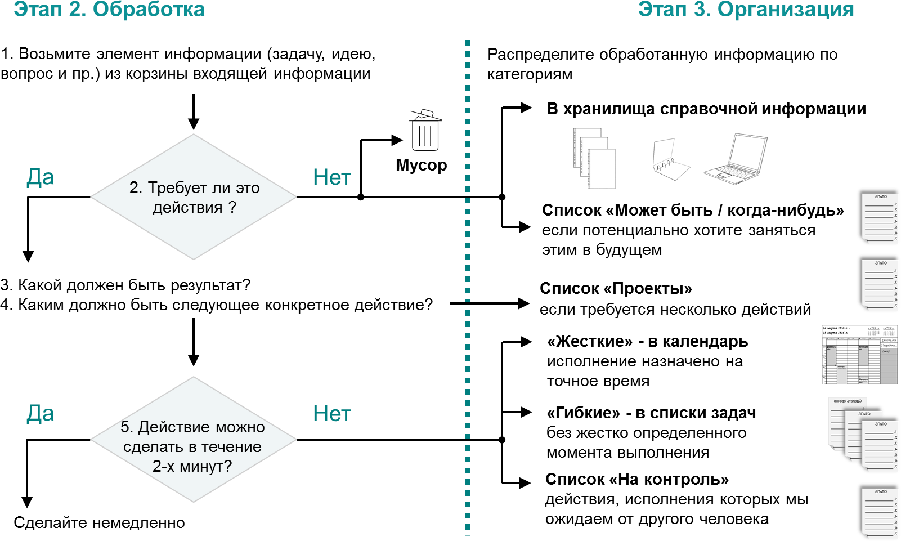
«Обработка и организация…»
1
2
3
4
5
6
8
7

Slide 31
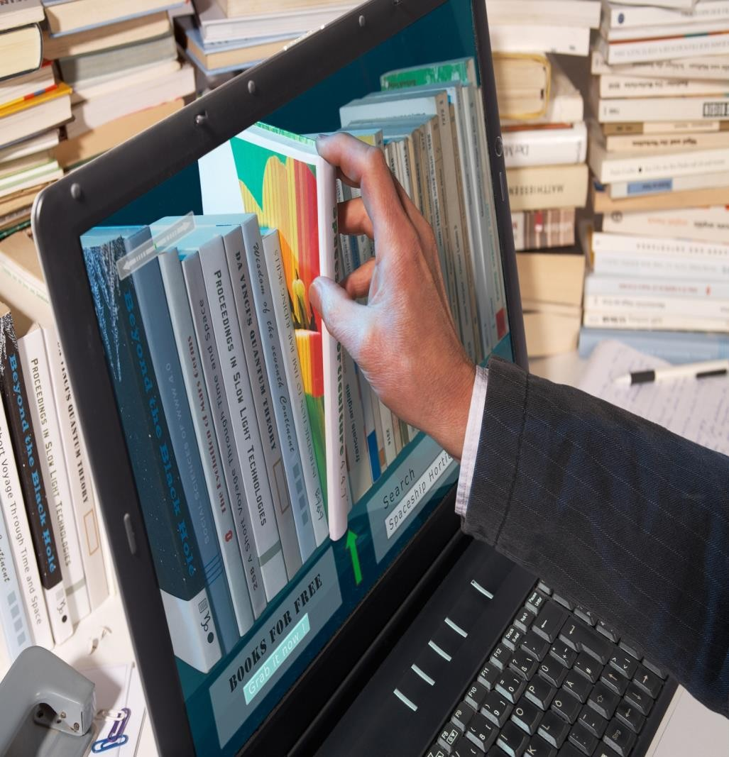
ШАГ 4/5 ОБЗОР
Ежедневно – краткий обзор
календаря
списков следующих действий
план работы на день.
Еженедельно – «генеральная уборка»
обзор своих целей и проектов
обзор календарей, списков задач
обзор всей информации в «корзинах»
план работы на неделю

Slide 32
ШАГ 5/5 ДЕЙСТВИЯ
Придерживайтесь реализации
запланированного
Постоянно определяйте, чем Вы можете заняться сейчас (сколько у вас времени, энергии, и какие у вас приоритеты)
Ежедневно выделяйте время для поддержания своей системы управления делами в
работоспособном состоянии

Slide 33
Этапы практики GTD и частота реализации
1. Cбор входящей
информации
Постоянно
4. Обзор
2. Обработка
Раз в день
Раз в неделю
По мере заполнения корзины
входящей информации
3. Организация
Одновременно с этапом 2

Slide 34
НАША «дорожная карта»
Стиль жизни «У меня дела в порядке!»
Алгоритм управления информационным потоком
Инструменты для реализации методики GTD
Основные барьеры и их преодоление

Slide 35
Делимся мыслями…
Какие «инструменты» могут помочь в реализации методики на практике?
Необходимый функционал «инструмента»:
Сбор информации в «корзины»
Планирование проектов
Планирование задач жестких/гибких
Хранение информации
Фиксация списков «может быть, когда-нибудь»

Slide 36
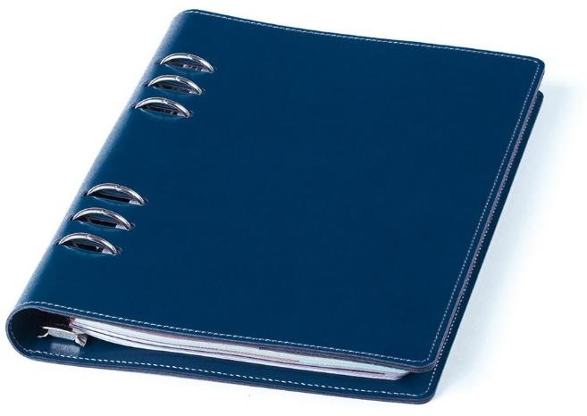
Наиболее популярные «инструменты для GTD»
Any.do
Todoist
GTasks

Slide 37
Идеи для вдохновения …..

Slide 38
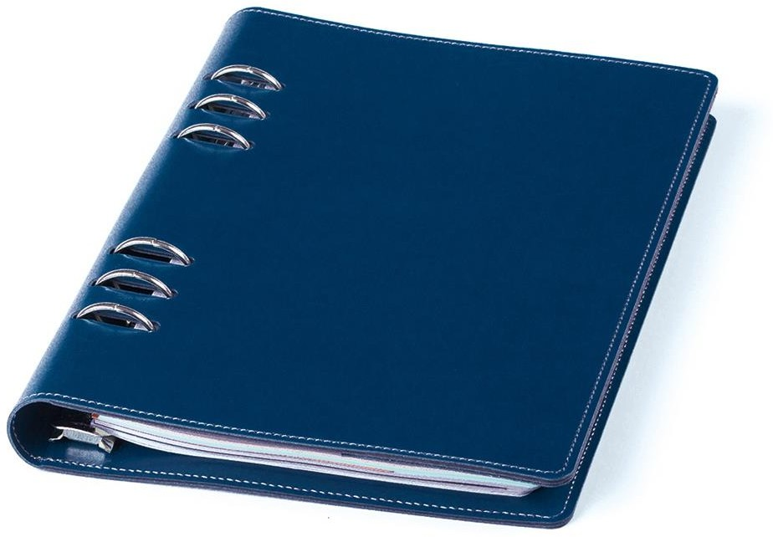
GTD с ежедневником
Заведите ежедневник «на кольцах»
Организуйте отдельны страницы для разных направлений (календарь, ежедневные задачи, список на контроль, проекты, архив, может быть когда-нибудь и т.д.)
При ведении записей используйте
«метод кружочков и крестиков»

Slide 39
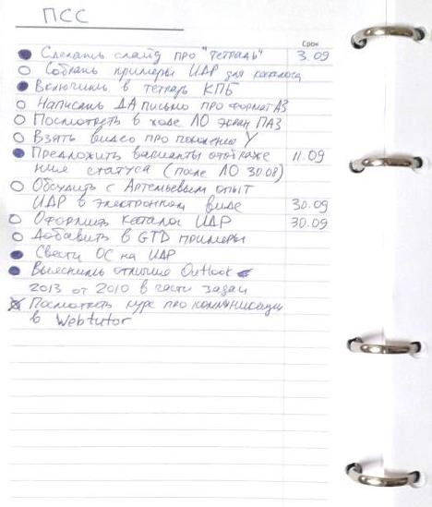
GTD с ежедневником
ТЕМА
Срок
Ведите записи на совещании максимально подробно, фиксируйте высказывания дословно
Отмечайте задачи кружочками
1
2
3
4
5
6
7
Новая задача
Приступили к выполнению
Выполнена наполовину Выполнена полностью Отменена
Высший приоритет (ВАЖНО-СРОЧНО)
Перенесена в другой список
Напишите здесь ключевой вывод

Slide 40
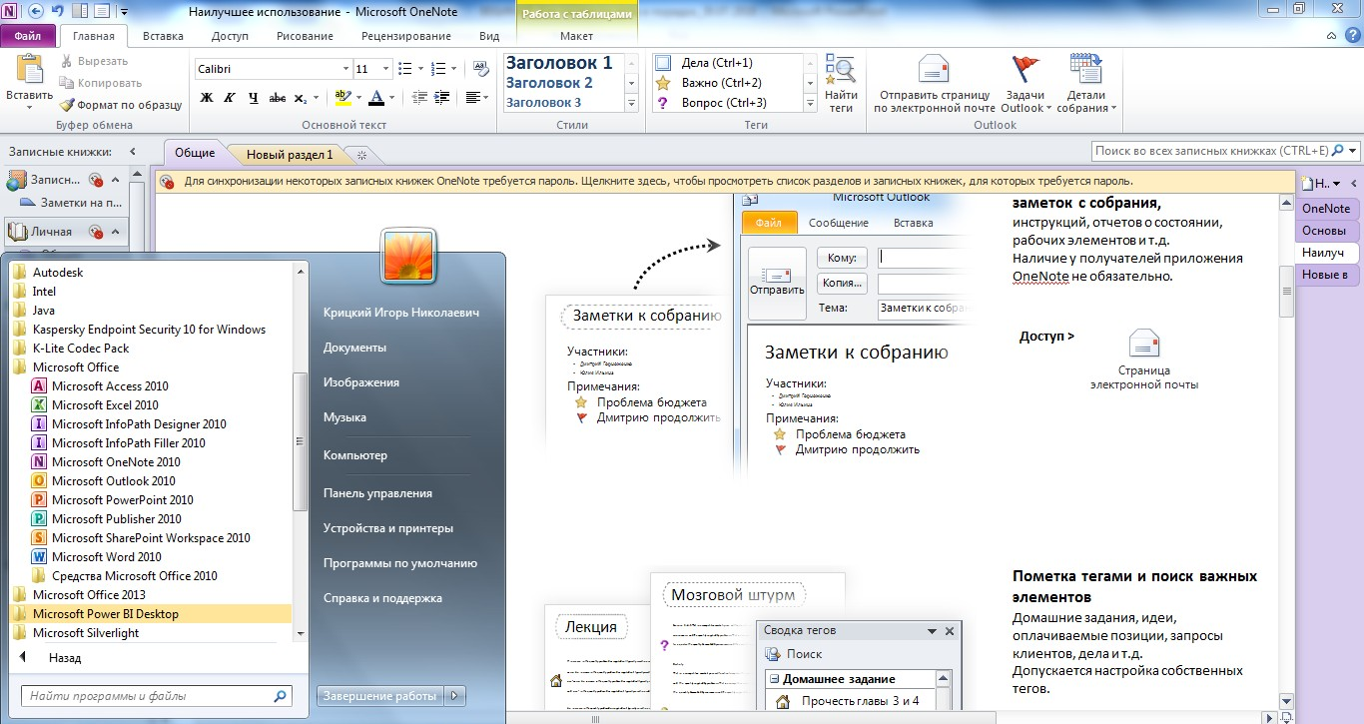
GTD с OneNote

Slide 41
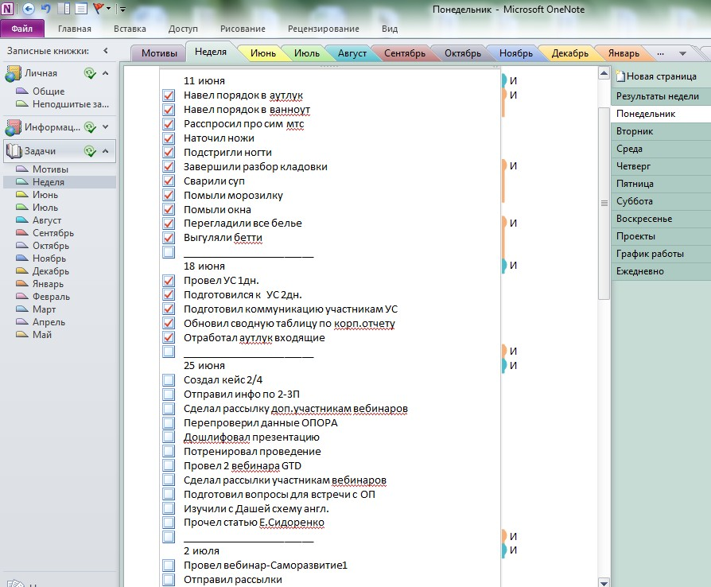
GTD с OneNote_ фиксируем задачи недели/месяца

Slide 42
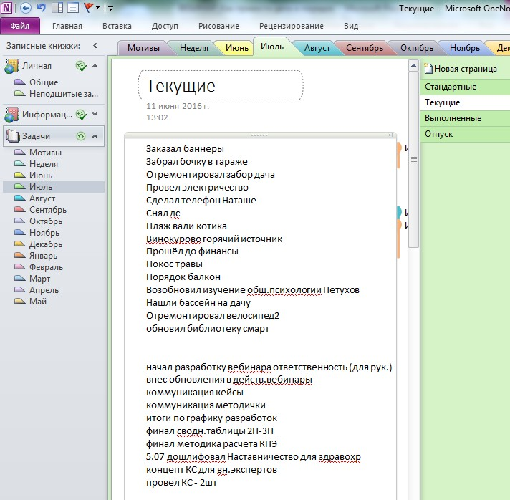
GTD с OneNote_ фиксируем текущие задачи

Slide 43
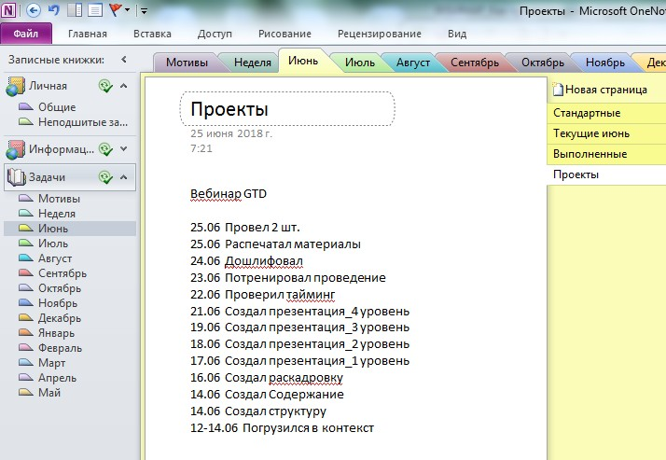
GTD с OneNote_ организуем вкладку проекты

Slide 44
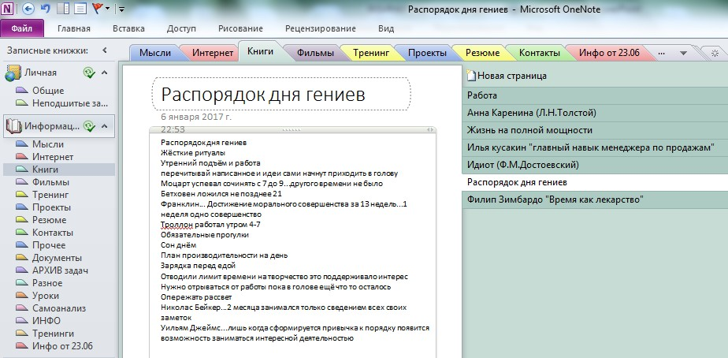
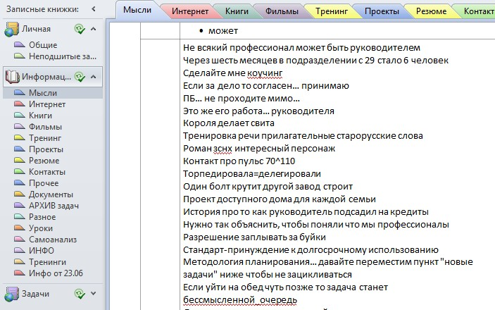
GTD с OneNote_ храним полезную информацию

Slide 45
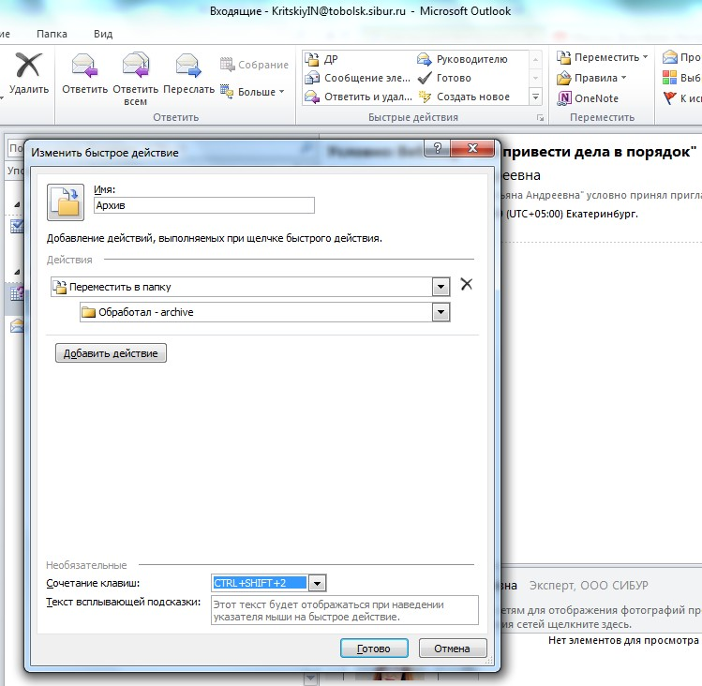
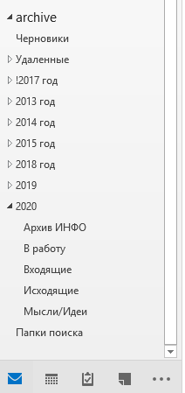
GTD с Оutlook_ организуем «0» входящих

Slide 46
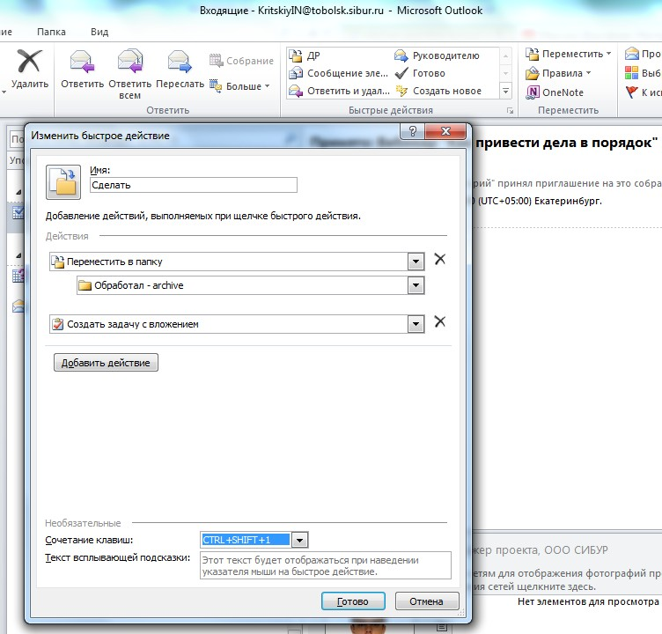
GTD с Оutlook_ преобразуем письма в задачи 1/2

Slide 47
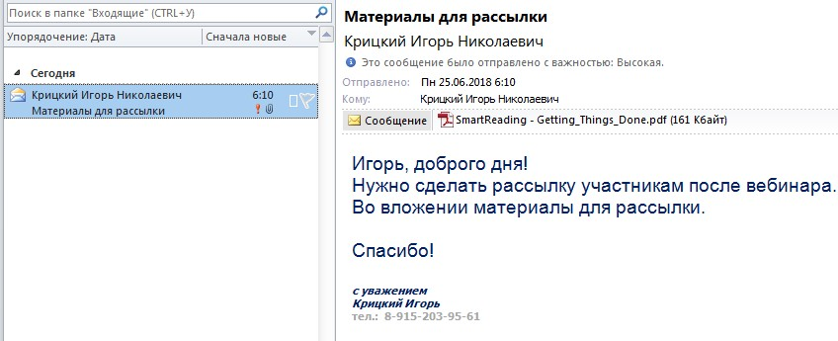
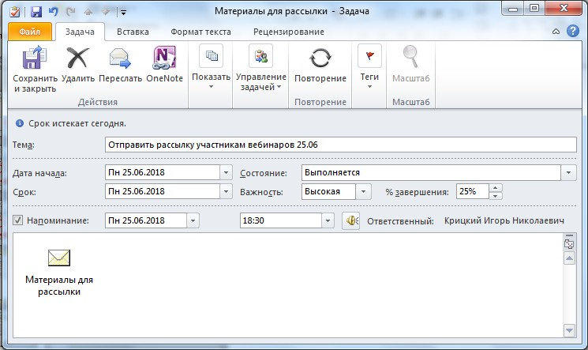
GTD с Оutlook_ преобразуем письма в задачи 2/2

Slide 48
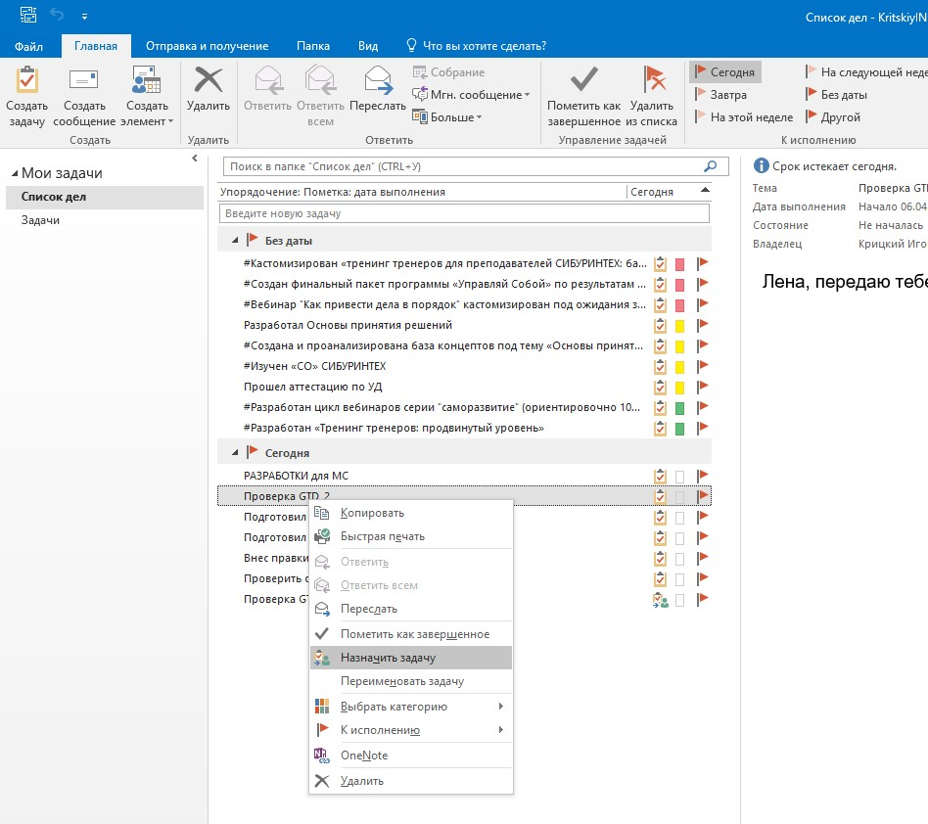
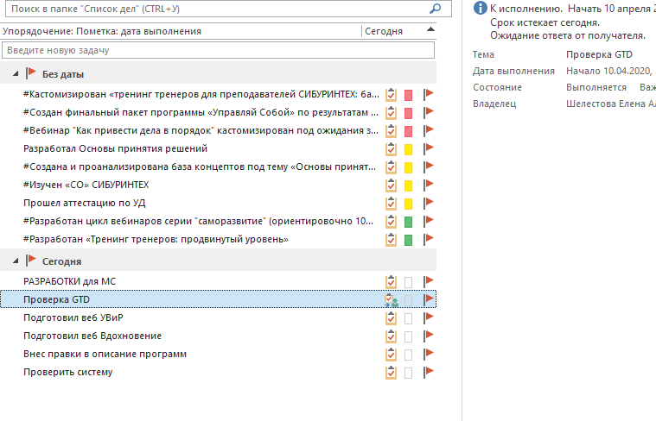
GTD с Оutlook_ перепоручаем задачи

Slide 49
GTD с Оutlook_ организуем проекты

Slide 50
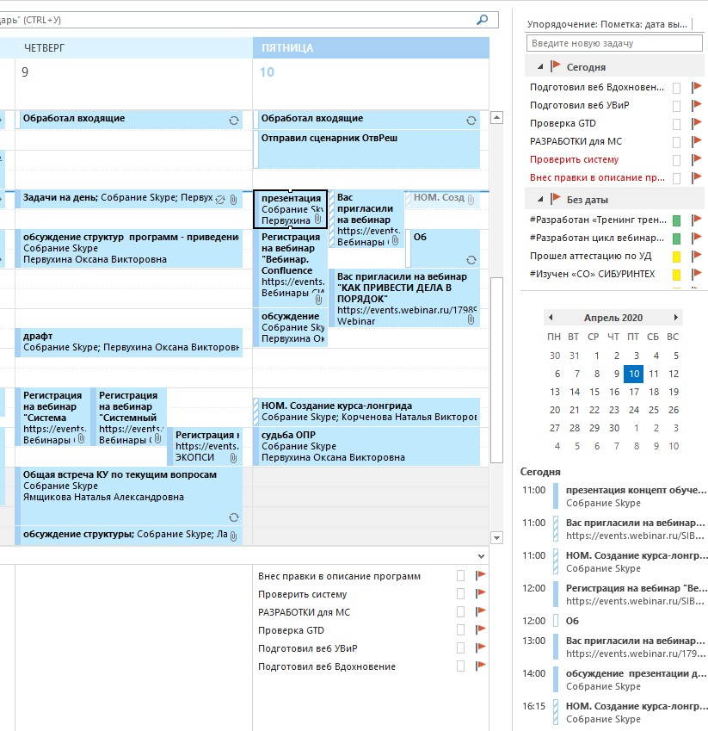
GTD с Оutlook_ отслеживаем и выполняем

Slide 51
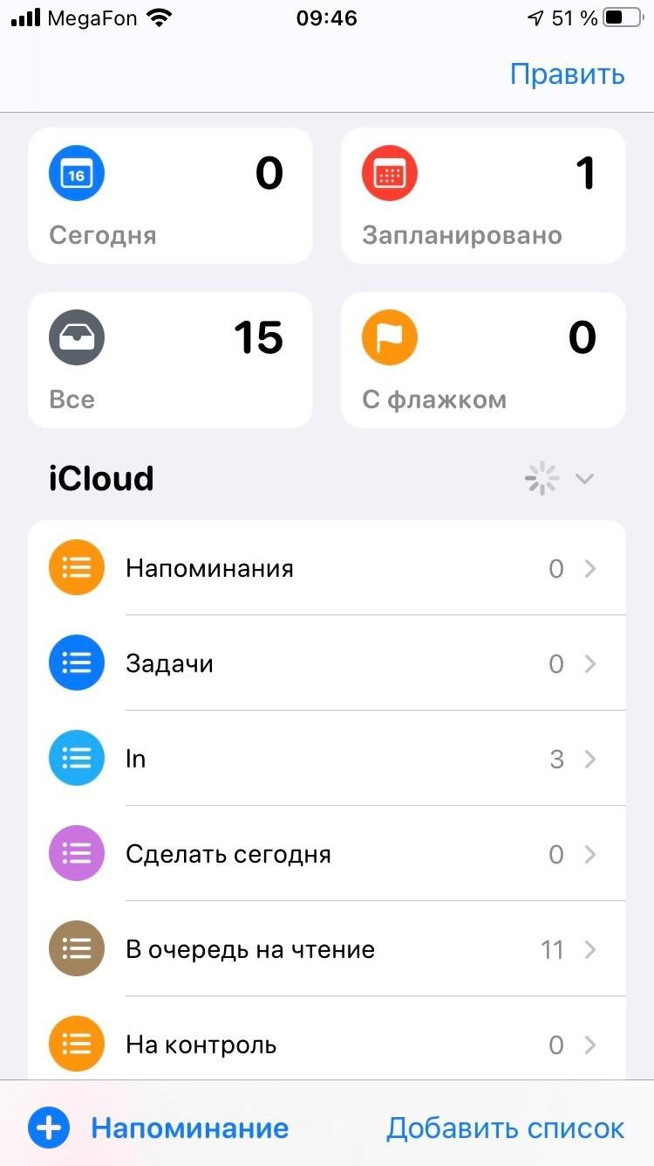
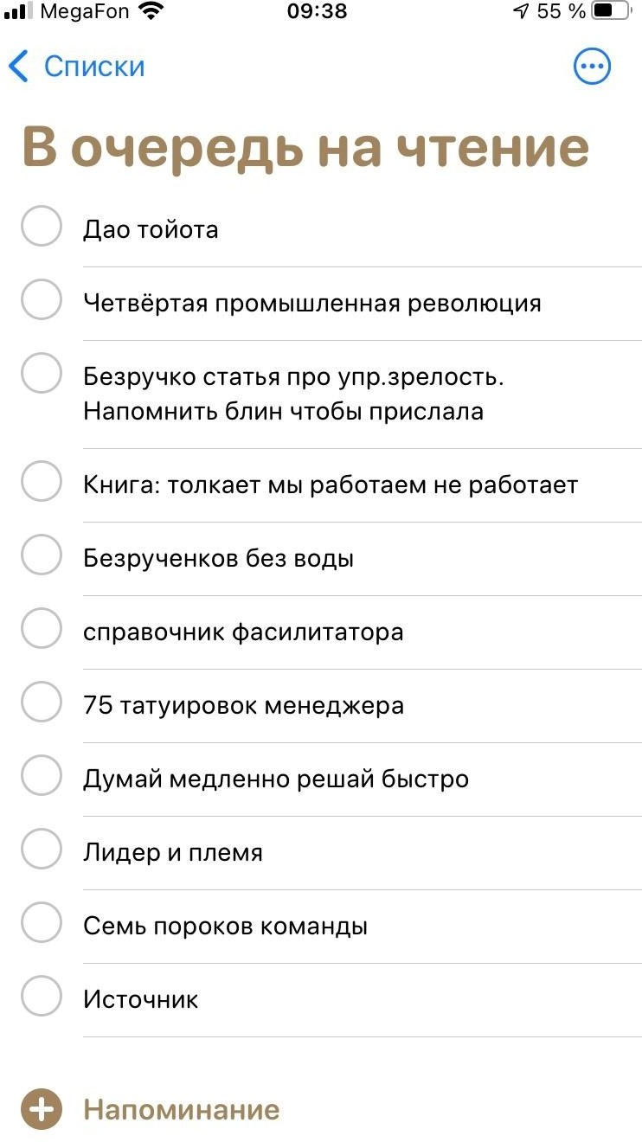
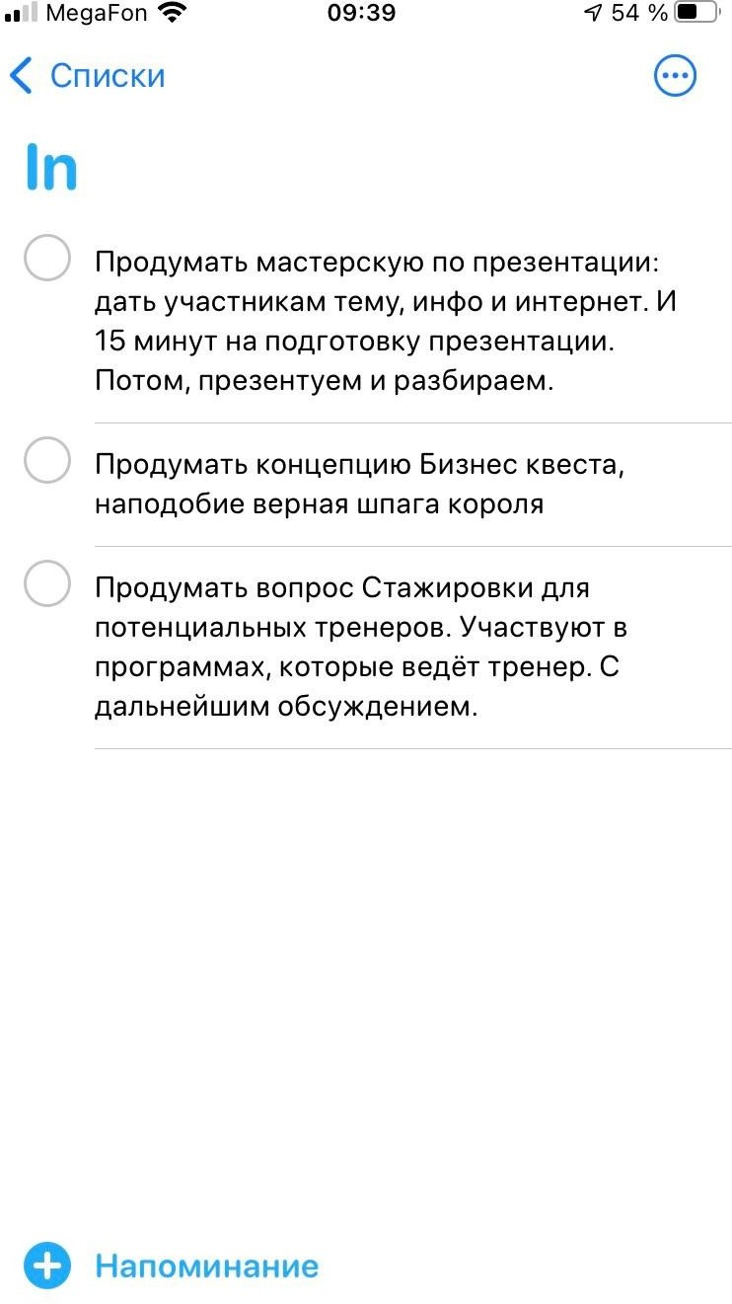
GTD с Iphone_собираем и организуем

Slide 52
Делимся мыслями…
Какие идеи для организации своей системы GTD появились у Вас?

Slide 53
НАША «дорожная карта»
Стиль жизни «У меня дела в порядке!»
Алгоритм управления информационным потоком
Инструменты для реализации методики GTD
Основные барьеры и их преодоление

Slide 54
Анализируем…
Что может помешать
нашей GTD…

Slide 55
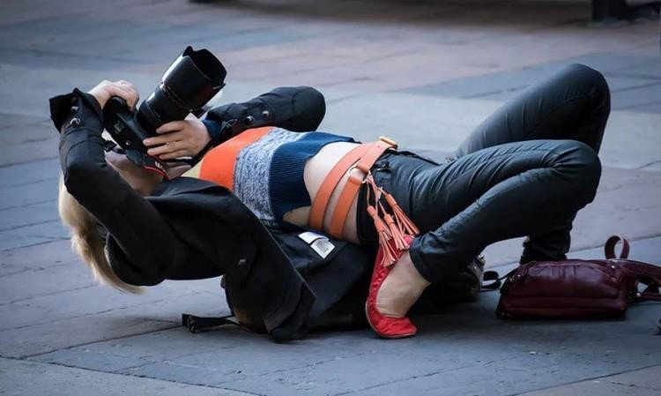
Что может помешать нашей GTD…
1

Slide 56
Что может помешать нашей GTD…
1
2

Slide 57
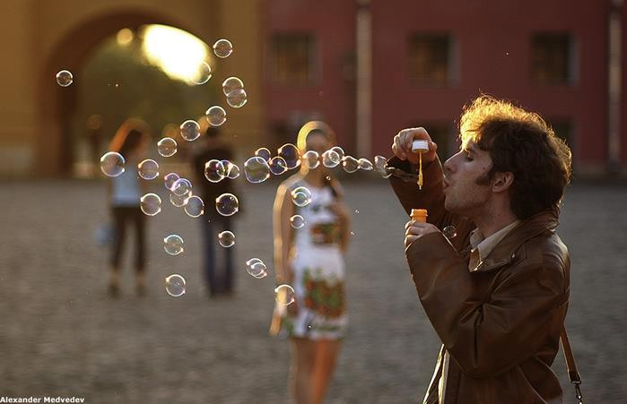
Что может помешать нашей GTD…
1
2
3

Slide 58
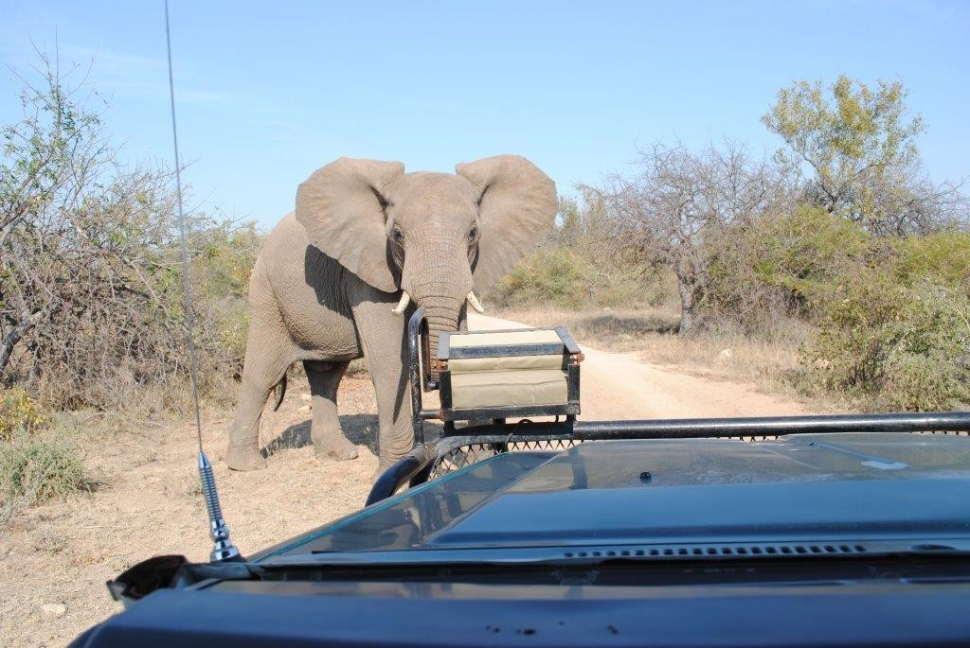
Что может помешать нашей GTD…
1
2
3
4

Slide 59
Для преодоления препятствий…
Создавайте систему GTD «под себя»,
удобную именно Вам
Включайте в планы мероприятия
«тонус-менеджмент»
Уделяйте внимание «системе» ежедневно, «без выходных и отпусков☺»
Помните, форс-мажоры приходят и уходят… а GTD – может остаться навсегда Вашим надежным помощником

Slide 60
Подводим итоги…

Slide 61
Что дальше…
Изучаем доп.информацию по теме (рекомендации на слайде 62)
Организуем СВОЮ систему GTD
Реализуем пять шагов
сбор
обработка
организация
обзор
действия
Делимся опытом с окружающими…
Как привести дела в порядок ☺

Slide 62
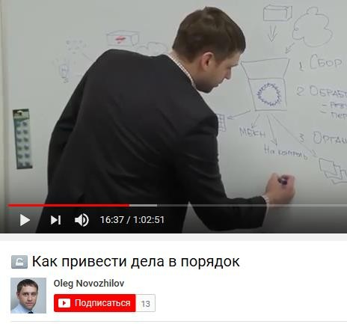
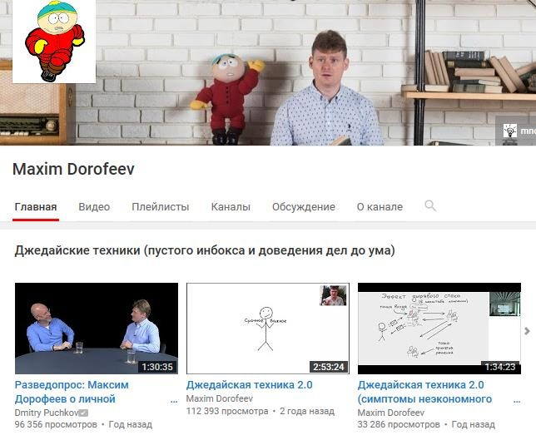
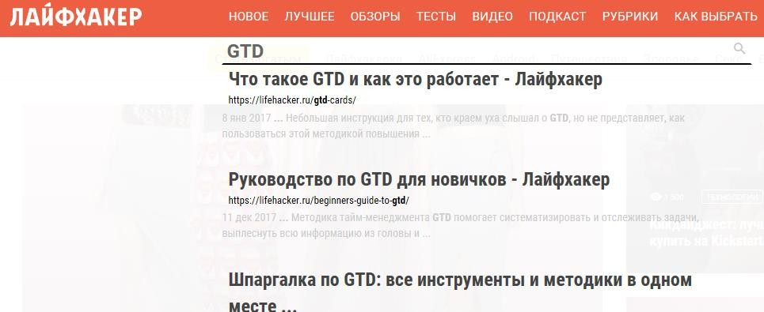
Что посмотреть/почитать дополнительно…
Ссылка: Oleg Novozhilov
Ссылка: Maxim Dorofeev
Ссылка: lifehacker.ru

Slide 63
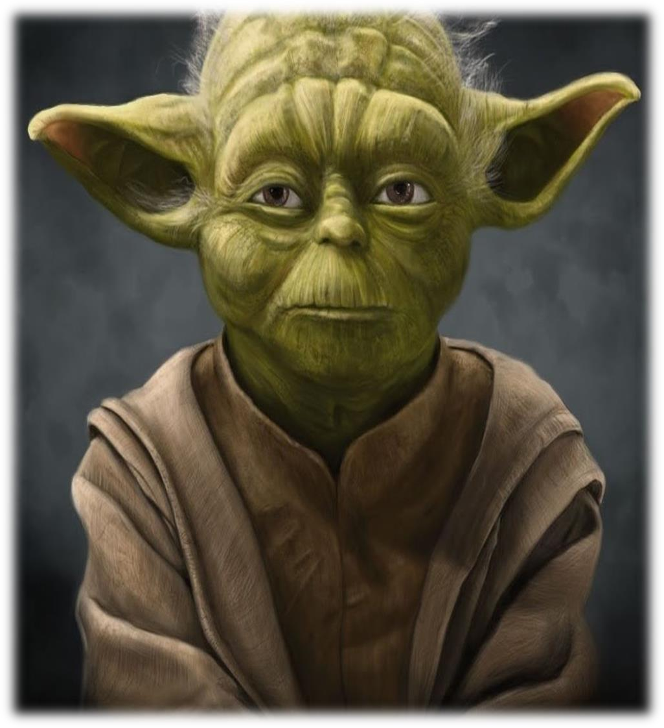
Добрые пожелания «Gжедаев» ☺…
Не стоит всю жизнь свою глядеть вдаль, в будущее, за горизонт….
не «джедайское» это занятие...
Подумайте лучше, где Вы сейчас. Чем заняты?
«крылатые фразы» магистра Йоды, фильм «Звездные войны»

Slide 65
СПАСИБО ВСЕМ
ЗА СОВМЕСТНУЮ РАБОТУ!
Радуйте себя порядком в делах !
Бороденко Антон
Borodenkoav@sibur.ru

